Slide 1
Pinhão
Informações e curiosidades
Aluno: Felipe Pereira 1bio

Slide 2
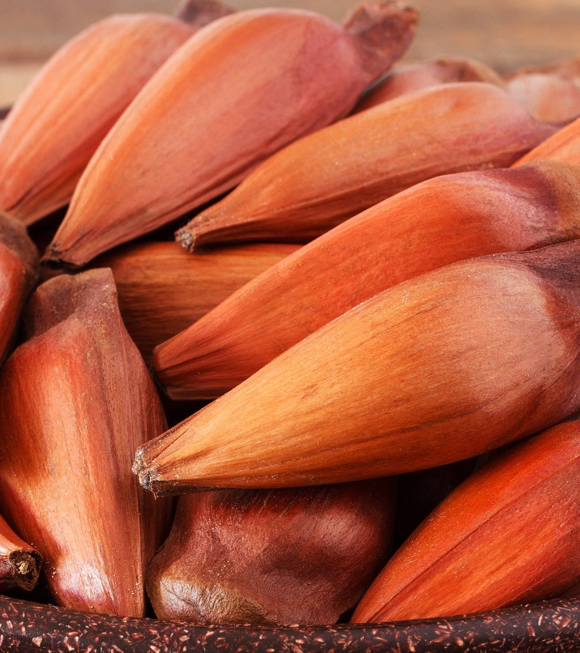
O pinhão(Araucaria angustifolia)
Pinhão é a designação genérica da semente de várias espécies de pinaceaes e araucariaceaes, plantas gimnospérmicas, isto é, cuja semente não se encerra num fruto. O pinhão se forma dentro de uma pinha, fechada, que com o tempo vai-se abrindo até liberar o pinhão. Nas pináceas, as sementes são dotadas de uma película, como uma espécie de asa, que se descola da pinha madura e possibilita que as sementes sejam espalhadas pelo vento, iniciando-se assim o processo de crescimento de um novo pinheiro.
Classe: Pinopsida
Divisão: Pinophyta
Ordem: Pinales
Reino: Plantae

Slide 3
Origem
A origem do pinhão vem da Araucaria, uma árvore típica do sul do Brasil
A pinha é o verdadeiro fruto da araucária. Redonda como uma bola, ela ultrapassa 3 quilos e costuma guardar 100 sementes, que são os pinhões.

Slide 4
Forma de plantio
Primeiramente, selecione um pinhão que esteja em bom estado. Ou seja, as sementes da araucária. Utilize como critério de escolha as que forem bem redondas e maiores.
Depois, coloque as sementes em uma bacia com água por um período de 24 horas. Dessa forma, o pinhão irá germinar mais rápido e eliminar a camada protetora da semente.
Faça a preparação do solo. Para que o pinhão se desenvolva bem, coloque as sementes em um solo enriquecido com húmus e adubo. O solo também precisa ser profundo, arenoso e com boa permeabilidade.
Com o auxílio de uma pá, cave buracos na terra e acrescente até três pinhões em cada espaço. Coloque as sementes deitadas na horizontal e cubra elas com o solo.
Prefira plantar suas sementes em um local de pleno sol, à meia-sombra. A araucária é uma árvore que prefere climas subtropicais.
Além de ser importante para o reflorestamento
Plantar o pinhão rende ao produtor

